Slide 1
Polimorfismo e Interfaces
Júlio César Nardelli Borges

Slide 2
Polimorfismo
Polimorfismo significa "de várias formas".
No caso da OO, polimorfismo denota uma situação na qual um objeto pode se comportar de maneiras diferentes ao receber uma mensagem (ao ser evocado um método), dependendo do seu tipo de criação.
Duas subclasses de uma mesma classe podem ter implementações completamente diferentes de um método com a mesma assinatura, o que leva os objetos a se comportarem de forma diferente, dependendo do seu tipo.

Slide 3
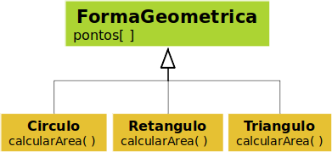
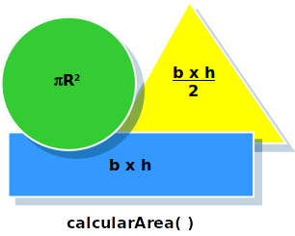
Polimorfismo
Comportamento depende do tipo
Cada objeto "sabe como executar as próprias operações", de acordo com o tipo a que está associado no momento.
Embora a chamada de método (mensagem) seja a mesma, os objetos podem responder de forma diferente.

Slide 4
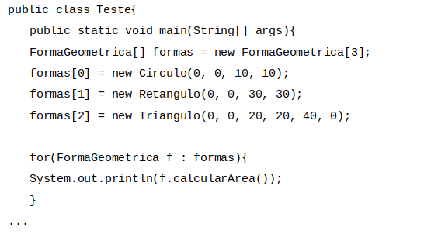
Polimorfismo
Comportamento depende do tipo

Slide 5
Polimorfismo
A mesma linha de código forneceu 3 comportamentos diferentes.
Deve-se garantir que o método calcularArea esteja implementado nas classes Círculo, Retângulo e Triângulo.
Isto pode ser feito com métodos abstratos ou com o uso de interfaces.

Slide 6
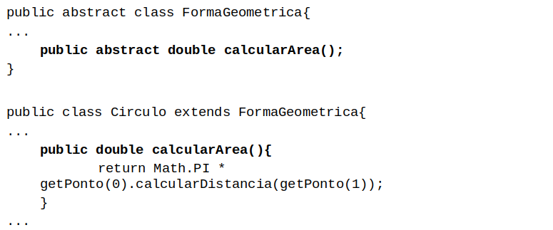
Polimorfismo via Herança
Métodos abstratos:
são definidos em classes abstratas;
não possuem corpo;
obrigam que as classes filhas implementem o método;
usar o modificador abstract.

Slide 7
Interface
Recurso utilizado em Java e em outras linguagens orientadas a objetos que obriga uma classe a possuir a implementação de determinados métodos.
Uma interface é um contrato que, quando assumido por uma classe, obrigatoriamente deve ser cumprido.
Uma interface é definida por um conjunto de propriedades e assinaturas de métodos. Os métodos deverão ter seu corpo definido nas classes que implementam a interface.

Slide 8
Interface
Em geral, "deve-se programar para a interface e não para a classe".
Em geral, em cada classe, os métodos são implementados de formas diferentes.
Se a superclasse implementa a interface, os métodos podem ser escritos nas subclasses.

Slide 9
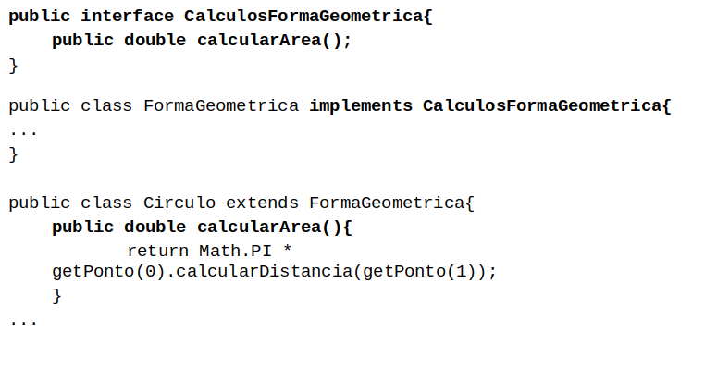
Polimorfismo via Interface
Definir a interface com a assinatura de todos os métodos.
Definir as classes que implementarão a interface.

Slide 10
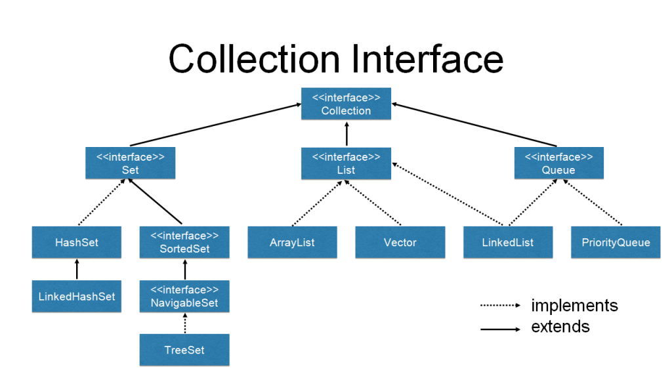
Interface

Slide 11
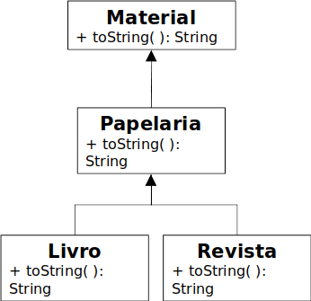
Sobrescrita (Overriding)
Conceito
Ocorre quando é definido um método na superclasse e na subclasse com a mesma assinatura.
Diz-se que o método da subclasse sobrescreve o método da superclasse.
Sobrescrita só ocorre se houver herança.

Slide 12
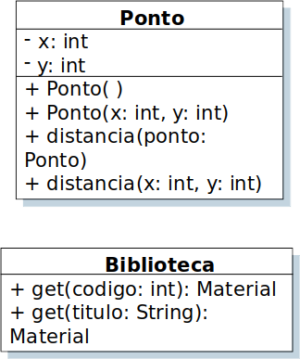
Sobrecarga (Overload)
Conceito
Ocorre quando há métodos com o mesmo nome porém com parâmetros de entrada diferentes na mesma classe.
O interpretador decide qual método chamar comparando os tipos e a ordem dos parâmetros de entrada.
Pode haver sobrecarga de qualquer método em uma classe, inclusive de construtores.

Slide 13
Obrigado!
Dúvidas?

